Slide 1
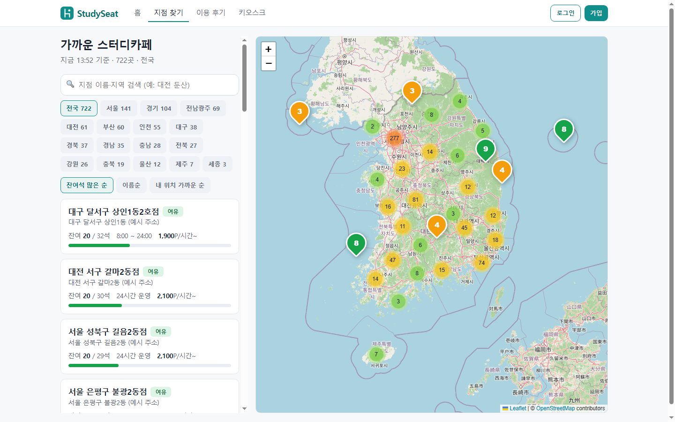
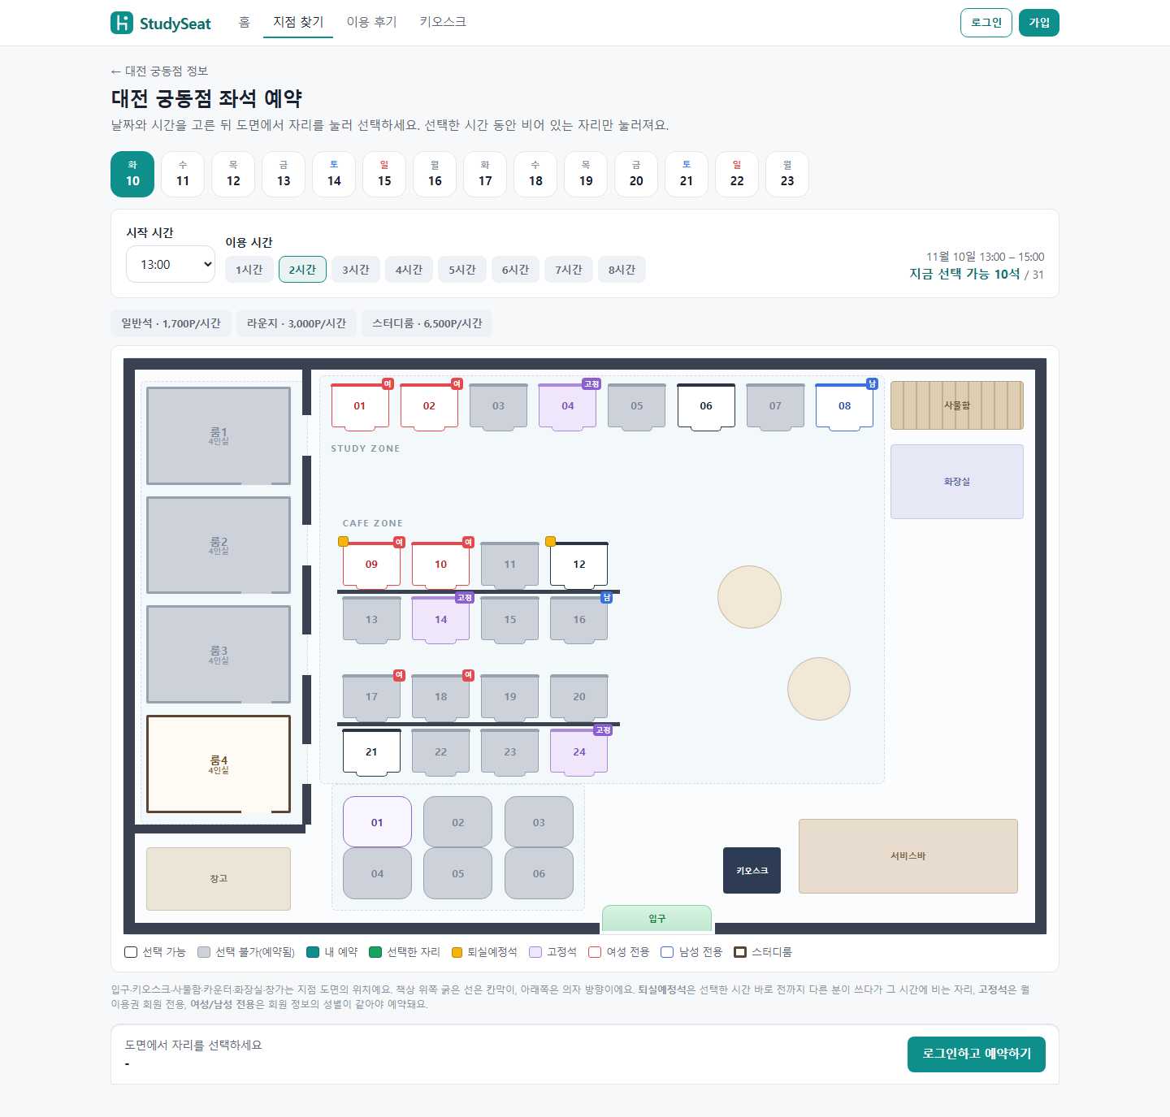
PERSONAL PROJECT · 2026.11
StudySeat
도면에서 고르는
스터디카페 좌석 예약 서비스
개인 프로젝트 · 신입 백엔드 포트폴리오

Slide 2
목차
INDEX
PART 1
PART 2
PART 3
기획
설계 · 개발
구현 · 마무리
01
프로젝트 소개
05
개발 환경
09
프로젝트 구현
02
프로젝트 기획
06
활용 방안 · 기대 효과
10
시연
03
벤치마킹
07
수행 절차 및 방법
11
프로젝트 평가
04
프로젝트 개요
08
프로젝트 설계
12
Q&A

Slide 3
01
프로젝트 소개
프로젝트명 및 개요

Slide 4




StudySeat는 이런 서비스예요
PROJECT OVERVIEW
지점을 찾고,
도면에서 좌석을 골라 예약하고,
QR로 입실합니다.
지점 찾기
도면 좌석 예약
전국 지도 · 검색 · 마커에 지금 잔여석
칸막이 책상 · 스터디룸 · 전용석
관리자는 지점별 혼잡도를 한 화면에서 봅니다.
전국 가상 지점
약 720곳
입실 · 연장 · 포인트
관리 · 혼잡도
QR·6자리 코드, +1/+2시간 연장
시간별·일별 그래프, 누락 구간 보충
실제 시·군·구 256곳 위에 배치

Slide 5
프로젝트 정보
PROJECT INFO
38
14
40
1인
요구사항
테이블
자동 시험 통과
개인 프로젝트
구현 · 시험 · 화면 확인으로 구분
Flyway V1~V6 마이그레이션
실패 0 · 건너뜀 0 (H2 MySQL 모드)
2026-11-09 시작
기술 스택
Java 17
Spring Boot 4.1.2
Spring Data JPA
Spring Security
Thymeleaf
Leaflet · OpenStreetMap
Chart.js
Flyway
H2 · MySQL 8
JUnit 5
Gradle

Slide 6
02
프로젝트 기획
주제 선정 배경 · 기획 의도

Slide 7

예약 소재에서 출발했습니다
주제 선정 배경 (1/2)
동시성 · 트랜잭션 · 데이터 모델링을 보여 줄 수 있는 주제
참고한 뼈대
새로 설계한 것
OBM
StudySeat
방탈출 카페 예약 서비스(JSP/Servlet)
스터디카페 + Spring Boot
시간대 선택 예약
회원 포인트 · 후기 · 1:1 문의
관리자 취소 처리
좌석 단위 예약과 동시성 처리
포인트 원장
혼잡도 통계와 누락 보충
도면 좌석 선택 화면
가져온 것은 아이디어뿐 — 코드는 쓰지 않았습니다.

Slide 8
세 번의 피드백, 세 번의 재작성
주제 선정 배경 (2/2)
1
2
3
단일 열람실 표 UI
가상 지점이 일부 지역에만
그라데이션·이모지 위주
"너무 대충 만들었다"
"서울만 나온다"
"AI 느낌이 난다"
→ 실제 스터디카페 앱을 조사해 지점·지도·도면·QR·연장·충전으로 전면 재작성
→ 전국·실제 행정구역 기준으로 배치, 256개 시·군·구에 최소 1곳
→ Pretendard·Lucide로 교체, 그라데이션을 걷어내고 단색 위주로 정리

Slide 9


목표는 시험으로 증명합니다
기획 의도
0건
0건
756
이중 예약
포인트 이중 사용
도면 조합에서 겹침 0
같은 좌석에 20명이 동시에 예약 → 1명 성공 · 19명 거부
잔액 2,000P로 5좌석 동시 예약 → 1건 성공, 잔액 0
좌석 수만 주면 건축 도면처럼 배치하는 도면 엔진

Slide 10
03
벤치마킹
유사 서비스 분석 · 차별화

Slide 11
실제 스터디카페 앱에서 확인한 기능
BENCHMARK
렛미업 · 1PP · 스터디봄 등의 소개 문서를 기준으로 정리 — 화면 구성의 세부는 새로 설계했습니다.
실제 앱의 기능
StudySeat 구현
위치 기반 지점 찾기 · 내 지점 등록
전국 지도 + 시·도 칩 + 검색 + 내 지점
좌석·스터디룸 현황을 실시간 확인
도면 상태 · 지도 마커에 잔여석
좌석 종류별 요금
구역별 시간당 요금
이용 시간 연장
+1/+2시간 연장(예약당 1회)
QR 코드 키오스크 입·퇴실
QR + 6자리 코드 · 키오스크 시뮬레이터
충전 포인트 · 마일리지
포인트 충전(데모) + 보너스, 원장
지점마다 다른 운영 시간
지점별 운영 시간(24시간 지점 포함)

Slide 12



StudySeat만의 차별점
BENCHMARK · DIFFERENCE
DB가 막는 동시성
포인트 원장
예약을 1시간 슬롯 행으로 쪼개고 (seat_id, slot_start) 유니크 제약이 이중 예약을 DB에서 거부합니다.
잔액 컬럼 없이 원장 합계. (예약, 사유) 유니크로 환불·적립 중복을 막습니다.
도면 엔진
혼잡도 + 보충
좌석 수만 주면 홀형·도서관형(좌우 거울 4스타일)으로 벽·문·사물함까지 배치합니다.
시간별 48시간 → 일별 7일. 꺼져 있던 구간만 다시 계산합니다(멱등).

Slide 13
04
프로젝트 개요
주요 기능 · 서비스 컨셉

Slide 14
요구사항 38개, 이렇게 나뉩니다
FEATURES
상태 표기
구현
시험
화면 확인
요구사항 명세서(08)에 항목마다 어디까지 확인했는지 적었습니다.
38

Slide 15
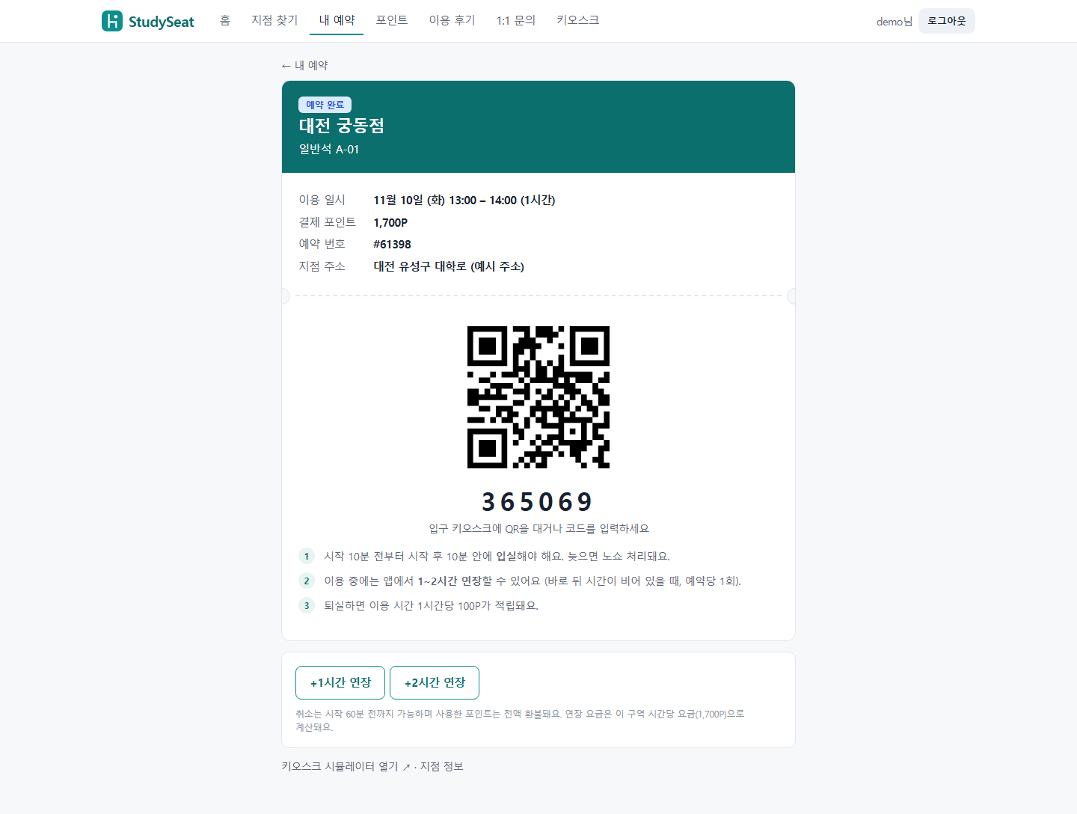
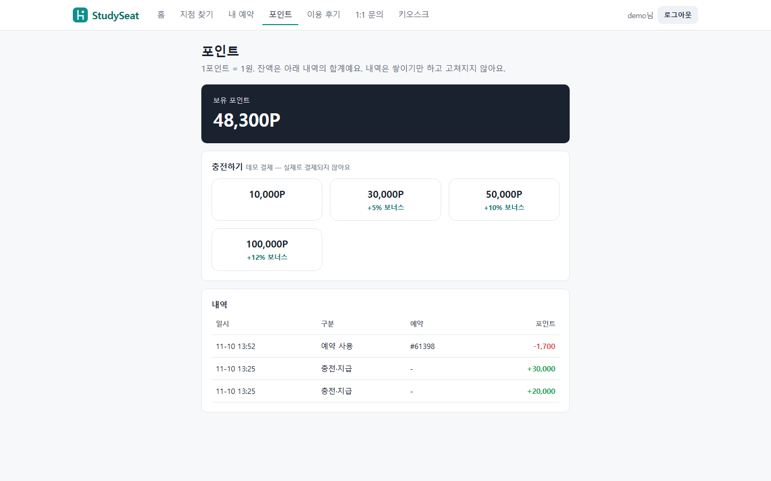
회원 시나리오: 찾고 · 고르고 · 입실한다
핵심 시나리오 (1/2)
1
2
3
4
지도에서 지점 찾기
도면에서 좌석 선택
예약 완료 · 입실 QR
포인트 충전 · 내역

Slide 16
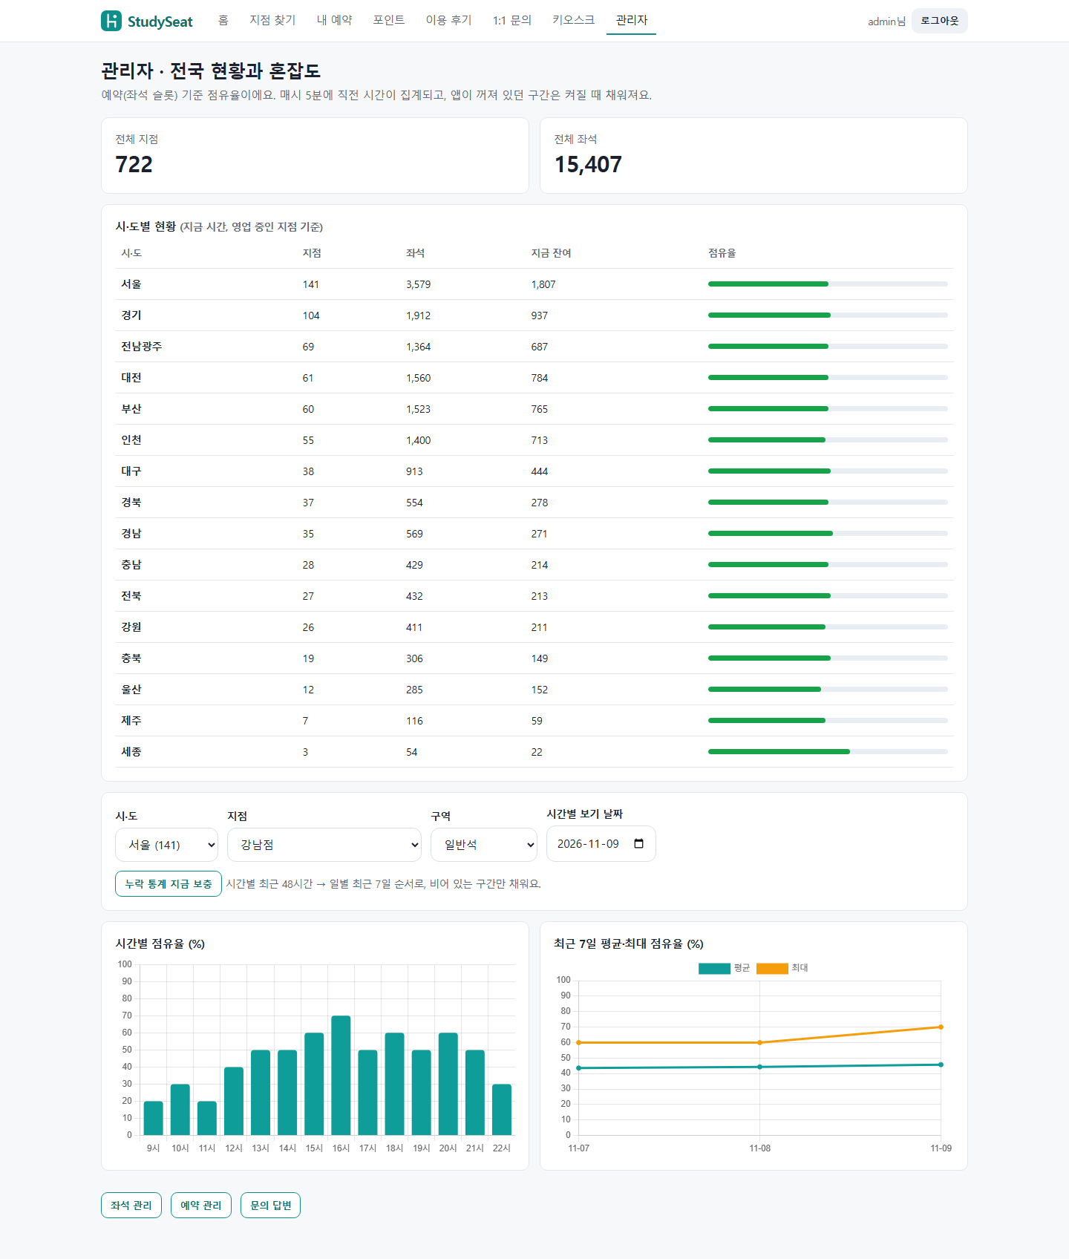
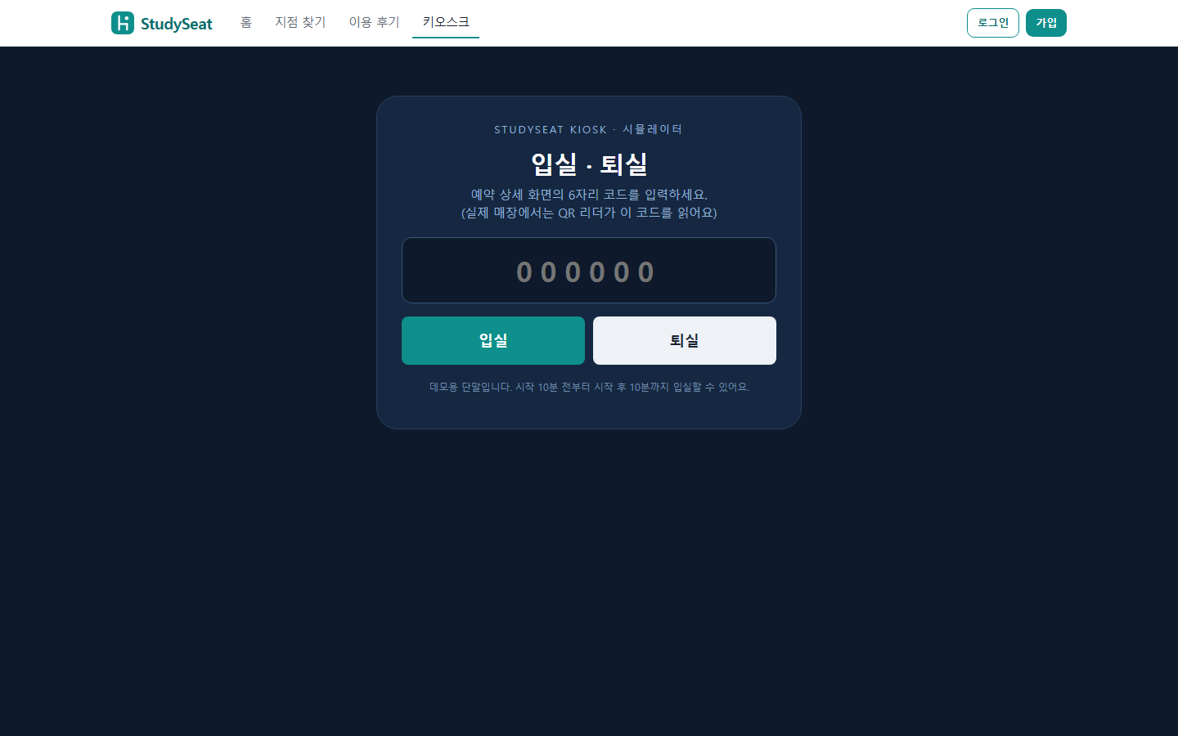
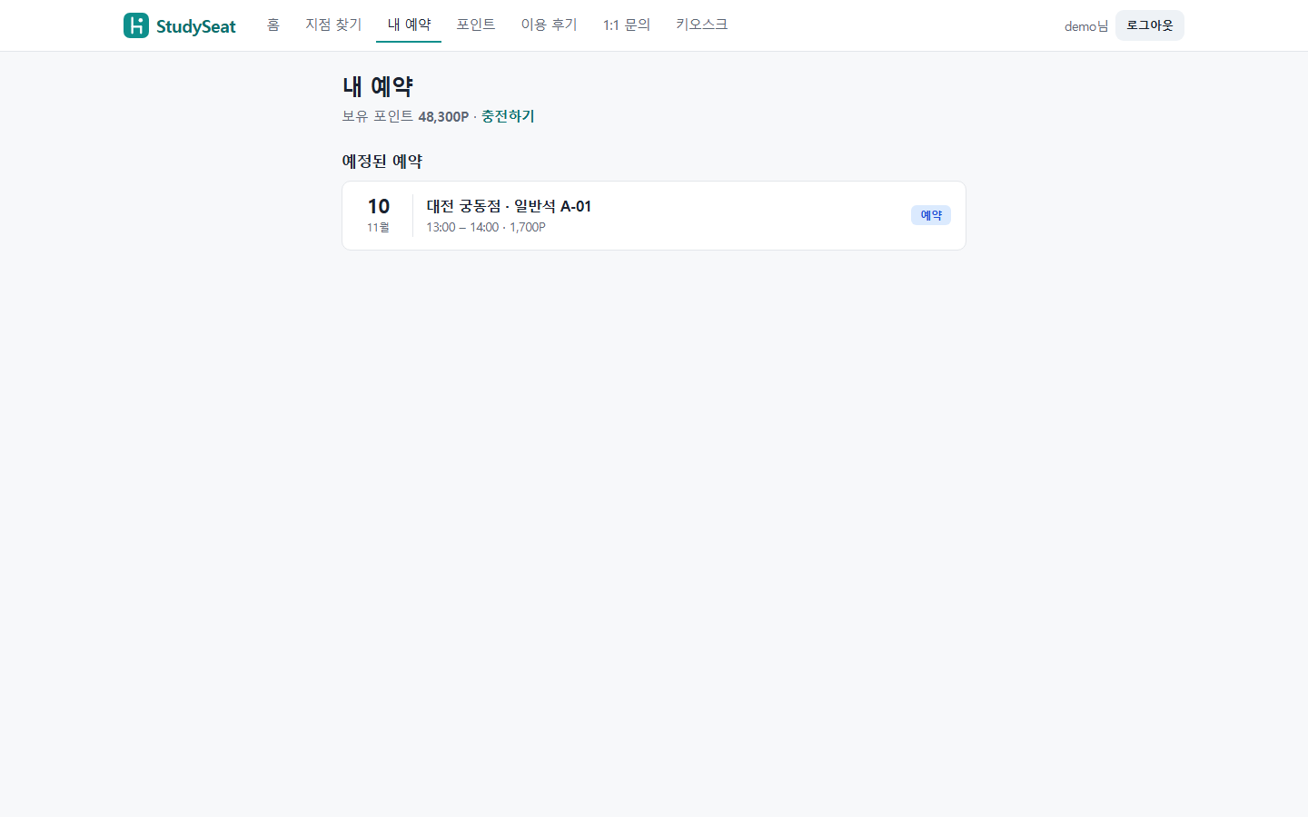
이용과 관리 시나리오
핵심 시나리오 (2/2)
3
1
2
키오스크(코드)로 입·퇴실
내 예약 · 이용 중 연장
관리자 · 지점 현황과 혼잡도

Slide 17
05
개발 환경
기술 스택 · 시스템 구성

Slide 18






사용한 기술
DEVELOPMENT ENVIRONMENT
백엔드
화면
데이터
Java 17 · Spring Boot 4.1.2
Spring Data JPA · Spring Security(세션)
Thymeleaf · Leaflet(OSM) · Chart.js
Pretendard · Lucide
H2(MySQL 모드) · MySQL 8
Flyway V1~V6
시험
빌드
개발 PC
JUnit 5 · 동시성 시험(ExecutorService)
변형 시험으로 시험 자체 검증
Gradle 9.8.1 (wrapper)
gradlew bootRun / test
Windows 10 · JDK 17
Docker·MySQL 없음(H2로 개발)

Slide 19
시스템 구성도
SYSTEM ARCHITECTURE
시작 작업
전국 지점·데모 데이터
누락 통계 보충
스케줄러
1분: 노쇼·자동 종료
매시 5분: 혼잡도 집계
호출
브라우저
Thymeleaf 화면
Leaflet 지도 · Chart.js
HTTP
Spring MVC
컨트롤러(web)
+ Spring Security
서비스(service)
예약·포인트·도면
통계·시더
JPA · JDBC
(repository)
도면 좌표
SQL
도면 엔진
FloorPlanLayout
(좌석 수 → 건축 도면)
H2(MySQL 모드)
또는 MySQL 8
Flyway V1~V6
시간은 Clock(Asia/Seoul)을 주입하고, 서비스 메서드는 now를 인자로 받아 시험에서 시각을 고정합니다.

Slide 20
06
활용 방안 · 기대 효과
산출물 효용성과 확장성

Slide 21
지금 가능한 것, 확장하려면 필요한 것
활용 방안 · 기대 효과
확장하려면 (아직 하지 않음)
지금 가능한 것
항목 | 현재 | 필요한 일
결제 | 데모 결제 | 실제 PG 연동
입실 | 코드 입력 시뮬레이터 | QR 리더 · 단말 인증
혼잡도 | 예약 슬롯 기준 | 착석 센서 값 연동
DB | H2(MySQL 모드)에서만 시험 | MySQL 8 실서버 재확인
배포 · CI | 없음 | Docker Compose · GitHub Actions
신입 백엔드 포트폴리오
동시성·트랜잭션·원장·집계 설계와 그것을 증명하는 자동 시험을 보여 줍니다.
한 번에 도는 데모
가상 지점 약 720곳과 예약·통계가 자동 생성되어 면접·시연에서 바로 보여 줄 수 있습니다.

Slide 22
07
수행 절차 및 방법
WBS · 명세서 · 유즈케이스 · 화면 · 기능 설명

Slide 23
작업은 이렇게 진행했습니다
WBS
2026-11-09 ~ 11-10 실제 진행, 이후는 예정
11/9 (월)
11/10 (화)
예정
예정
기획 · 설계 초안
완료
기본 예약 서비스
완료
서비스 확장
완료
전국 지점
완료
도면 엔진
완료
홈 · 디자인 패치
완료
산출물 정리
완료
업로드
예정
후속
예정

Slide 24
08
프로젝트 설계
서비스 구성 · 데이터 · ERD · API 명세서

Slide 25
유스케이스 다이어그램
USE CASE
지도·지점 상세·도면 현황 보기
비회원
후기 보기 · 키오스크(코드) 입퇴실
가입 · 로그인
도면에서 좌석 예약 · 취소
스케줄러: 노쇼 · 자동 종료 · 집계
회원
입실(QR·코드) · 퇴실 · 연장
포인트 충전 · 내 지점 등록
후기 작성 · 1:1 문의
관리자
지점 현황·혼잡도 그래프 · 통계 보충
좌석 켜기/끄기 · 예약 강제 취소 · 문의 답변

Slide 26
ERD — 14개 테이블
DATABASE
branch
(9개 컬럼)
zone
(9개 컬럼)
seat
(12개 컬럼)
plan_object
(4개 컬럼)
favorite_branch
(2개 컬럼)
member
(6개 컬럼)
reservation
(8개 컬럼)
reservation_slot
(4개 컬럼)
inquiry
(4개 컬럼)
point_ledger
(5개 컬럼)
review
(5개 컬럼)
occupancy_hourly
(4개 컬럼)
cafe_policy
(5개 컬럼)
occupancy_daily
(5개 컬럼)
컬럼 단위 명세는 14_데이터_테이블_명세서.xlsx — 예약·포인트 핵심: member · reservation · reservation_slot · point_ledger

Slide 27
화면과 JSON API
API
화면(HTML) 18개 · JSON 4개 — 일부만 표시
메서드 | 경로 | 설명
GET | / | 홈: 로고·검색·전국 현황·바로가기·내 지점·지금 여유
GET | /branches | 지점 찾기: 지도 + 지점 카드(시·도 칩·시·군·구·
GET | /branches/{id} | 지점 상세: 요금표, 지금 잔여, 시간대별 혼잡도, 편
POST | /branches/{id}/favorite | 내 지점 등록/해제
GET | /branches/{id}/book?date&start&hours | 날짜·시간을 고르고 도면에서 좌석 선택
POST | /reserve | 예약 seatId, branchId, date, sta
GET | /reservations/{id} | 예약 상세: QR·코드, 남은 시간, 입실·퇴실·연장·
POST | /reservations/{id}/checkin · /checkout · /extend · /cancel | 입실 / 퇴실 / 연장(hours=1~2) / 취소
GET | /my/reservations | 이용 중·예정·지난 이용
경로 | 응답
GET /api/branches | [{id, name, address, lat, lng, openNow,
GET /api/stats/hourly?zoneId&date | [{hour, occupied, capacity, rate}]
GET /api/stats/daily?zoneId&days | [{date, avgRate, peakRate, peakHour}] (어
GET /actuator/health | 상태 확인

Slide 28
왜 이렇게 설계했나
DESIGN DECISIONS
예약 1건을 1시간 슬롯 행으로
지점마다 운영 시간
1
2
겹침 검사를 앱 코드가 아니라 (seat_id, slot_start) 유니크 제약이 맡아, 동시 요청도 DB가 한 건만 받습니다.
24시간 지점과 일반 지점을 같은 코드로 처리하고, 통계 집계·보충도 지점 운영 시간을 따릅니다.
구역마다 시간당 가격
도면 좌표를 DB에 저장
3
4
일반석·프리미엄 부스·스터디룸 요금이 달라 예약 금액 = 구역 가격 × 시간으로 계산합니다.
화면은 좌표를 그리기만 하고, 좌석 상태는 서버가 계산해 색을 입힙니다.
전용석은 좌석 속성으로
취소는 삭제, 노쇼는 첫 슬롯 유지
5
6
도면에서 선택을 막고, 예약 서비스가 같은 규칙을 한 번 더 검사해 직접 요청도 막습니다.
취소는 자리를 완전히 열고, 노쇼는 이미 시작한 첫 시간만 막은 채 이후를 풉니다.

Slide 29
09
프로젝트 구현
핵심 코드 · 테스트 및 검증 결과

Slide 30
동시 예약 방지
KEY CODE (1/2)
1명 성공 · 19명 거부
CREATE TABLE reservation_slot (
reservation_id BIGINT NOT NULL,
seat_id BIGINT NOT NULL,
slot_start DATETIME NOT NULL,
CONSTRAINT uk_slot UNIQUE (seat_id, slot_start)
);
// 예약 1건 = 시간당 슬롯 행 N개
for (int i = 0; i < hours; i++)
rows.add(new ReservationSlot(
reservation.getId(), seatId,
startAt.plusHours(i)));
try { slots.saveAllAndFlush(rows); }
catch (DataIntegrityViolationException e) {
throw new SeatTakenException("이미 예약된 시간이 포함되어 있습니다");
}
같은 좌석·같은 시간에 20명 동시 예약
중복 슬롯 0건
겹치는 예약 12건 혼합 시험
모두 거부
정책 위반 예약(운영시간 밖·지난 시간 등)
실패한 예약은 슬롯을 남기지 않습니다(롤백).

Slide 31
포인트 이중 사용 방지
KEY CODE (2/2)
1건 성공 · 잔액 0
@Transactional
public Reservation reserve(Long memberId, Long seatId, ...) {
// 트랜잭션의 첫 문장: 회원 행 잠금(비관적 락)
Member member = members
.findByIdForUpdate(memberId).orElseThrow(...);
...
points.use(memberId, reservation.getId(), price, now);
}
-- 같은 예약에 같은 사유는 한 번만
CREATE UNIQUE INDEX uk_pl_once
ON point_ledger (reservation_id, reason);
잔액 2,000P로 5좌석 동시 예약
환불 1건
같은 예약을 5명이 동시에 취소
시험이 실패
락을 일부러 제거하는 변형 시험(시험 검증)
격리 수준은 READ COMMITTED입니다.

Slide 32
자동 시험 40개, 모두 통과
TEST RESULT
40/40
실패 0 · 건너뜀 0
H2(MySQL 모드)에서 실행했습니다.
MySQL 8 실서버는 아직 확인하지 못했습니다.
상세 항목: 17_테스트·검증_결과.xlsx

Slide 33
실행해 보며 찾아 고친 문제
DISCOVERED BUGS
문제 | 조치
홈 검색 버튼 글자가 세로로 꺾임 | 줄바꿈 금지
구역 이름표가 도면 위 책상과 겹쳐 보임 | 이름표를 도면 위쪽 "구역·요금" 칩으로 옮김
전남·광주 통합 지역 이름이 "전남광주통합특별시"와 "전남광주"로 갈라짐 | 이름 변환표에 빠져 있었다
플래그십 지점 주소의 시·군·구 표기("성남시 분당구")가 행정구역 목록("성남시… | 같은 표기로 통일
행정동 이름에 쉼표(두류1,2동)가 있어 CSV 읽기 실패 | 가운뎃점으로 바꾸고 읽기 쪽이 형식 오류를 바로 알리게 함
지역 칩을 누르면 칩이 전부 선택된 것처럼 보임 | 지역 칩이 정렬 칩의 클릭 처리에 같이 걸려 있었다. 별도 컨테이너로 분리
화면과 HTTP를 직접 눌러 보며 발견한 것들입니다.

Slide 34
10
시연
실제 실행 화면

Slide 35
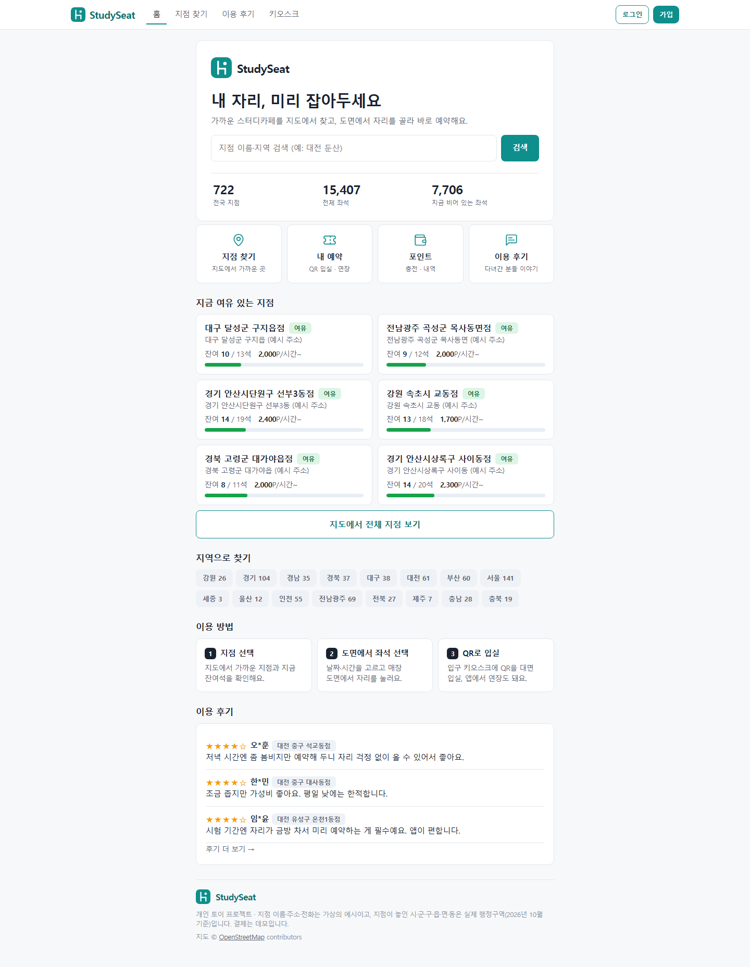
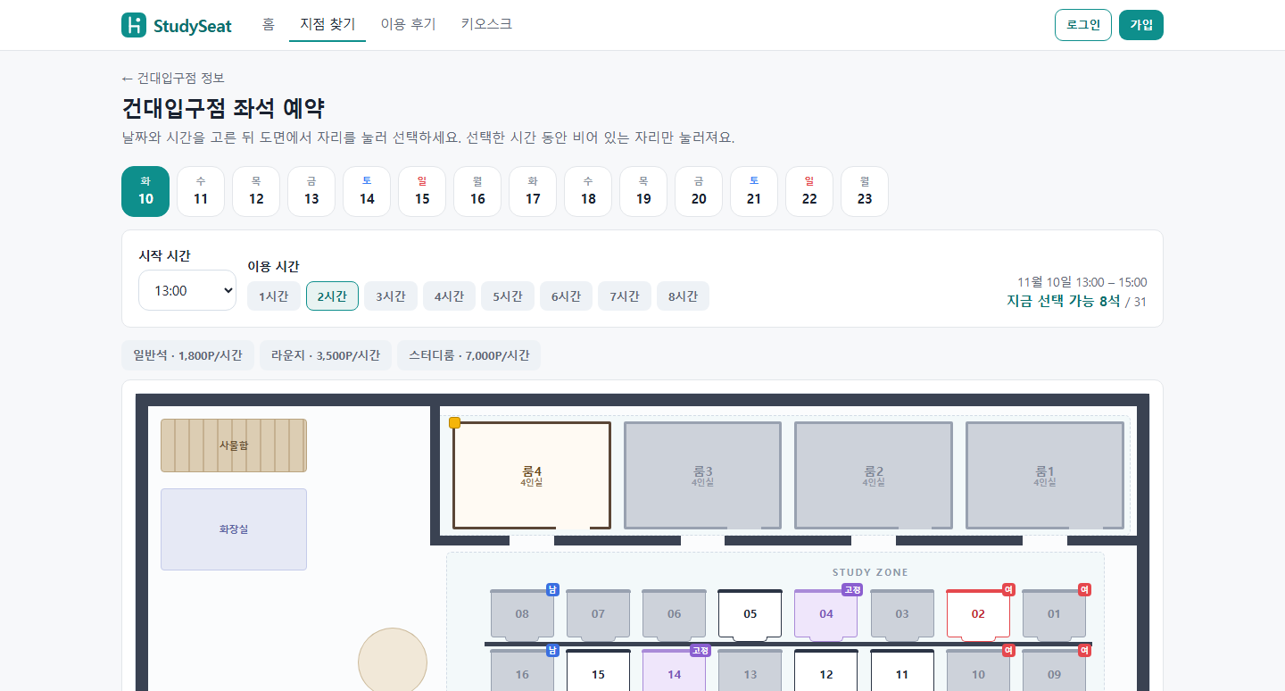
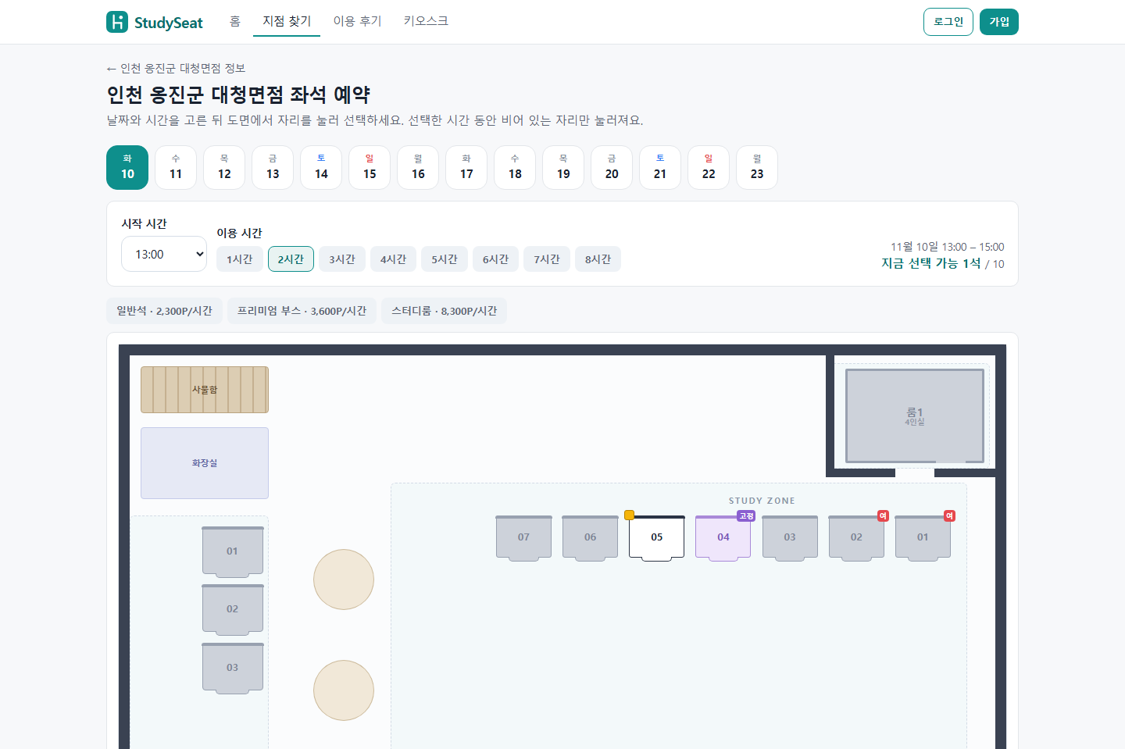
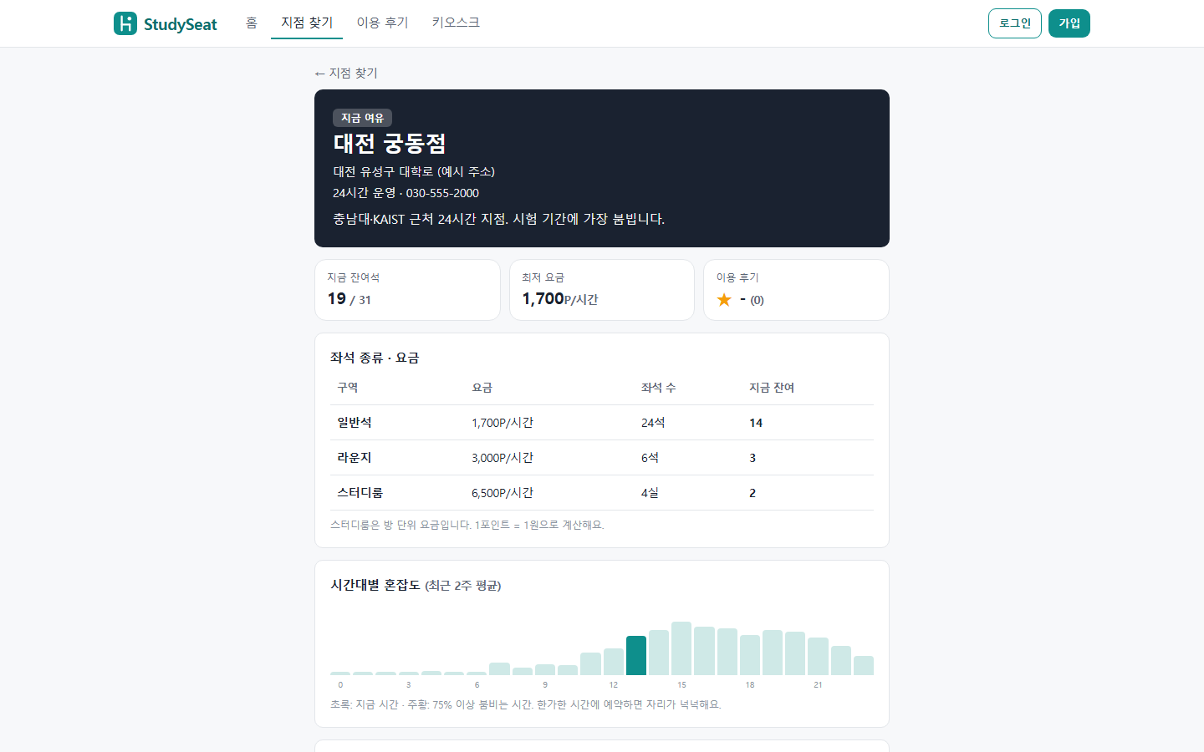
홈 · 지점 상세 · 도면
DEMO (1/2)
지점 상세 · 요금표 · 시간대별 혼잡도
도서관형(위) · 작은 지점(오른쪽)처럼 지점마다 도면 구도가 다릅니다.

Slide 36
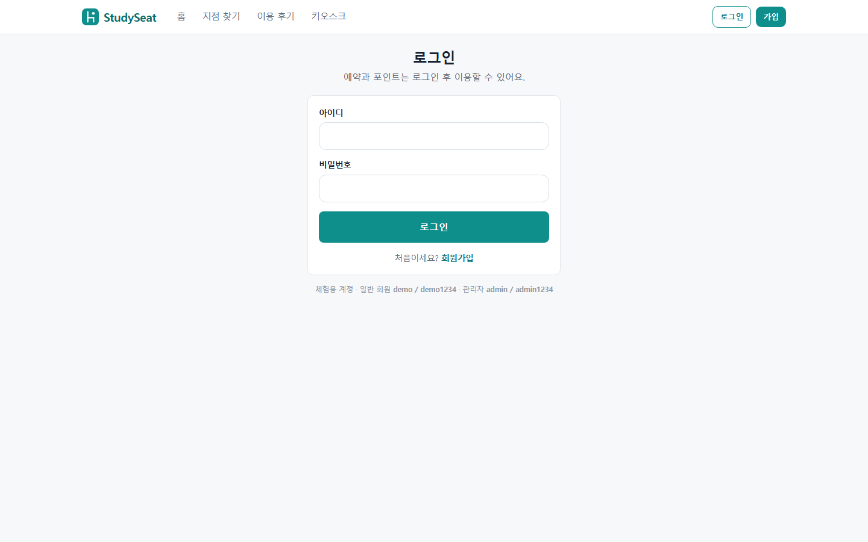
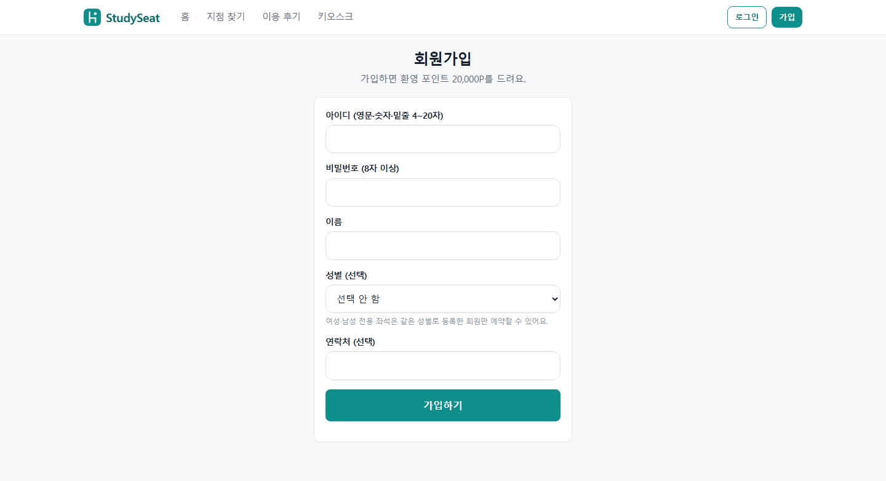
로그인 · 가입 · 관리자
DEMO (2/2)
가입 시 성별(여/남/선택 안 함)을 고를 수 있습니다.
관리자 대시보드
시·도별 현황 · 구역별 시간별 막대 · 7일 평균/최대 선 · 누락 통계 보충

Slide 37
11
프로젝트 평가
성과 및 한계

Slide 38


달성한 것과 아직 못 한 것
PROJECT EVALUATION
달성
미확인 · 개선 계획
이중 예약 0건
20명 동시 → 1 성공 · 19 거부
MySQL 8 실서버에서 락·격리 재확인
포인트 이중 사용 방지
5좌석 동시 → 1건, 잔액 0
모바일 폭 화면 직접 확인
환불·적립 중복 방지
5명 동시 취소 → 환불 1건
웹 계층 자동 시험(컨트롤러·템플릿)
도면 좌석 선택
756가지 조합에서 겹침 0
입실 성공 경로 화면 확인
전국 지점
256개 시·군·구 모두 1곳 이상
Docker Compose · GitHub Actions

Slide 39
12
Q&A
질문과 답변

Slide 40
THANK YOU
감사합니다
StudySeat · 개인 프로젝트 · 2026년 11월

